Slide 1
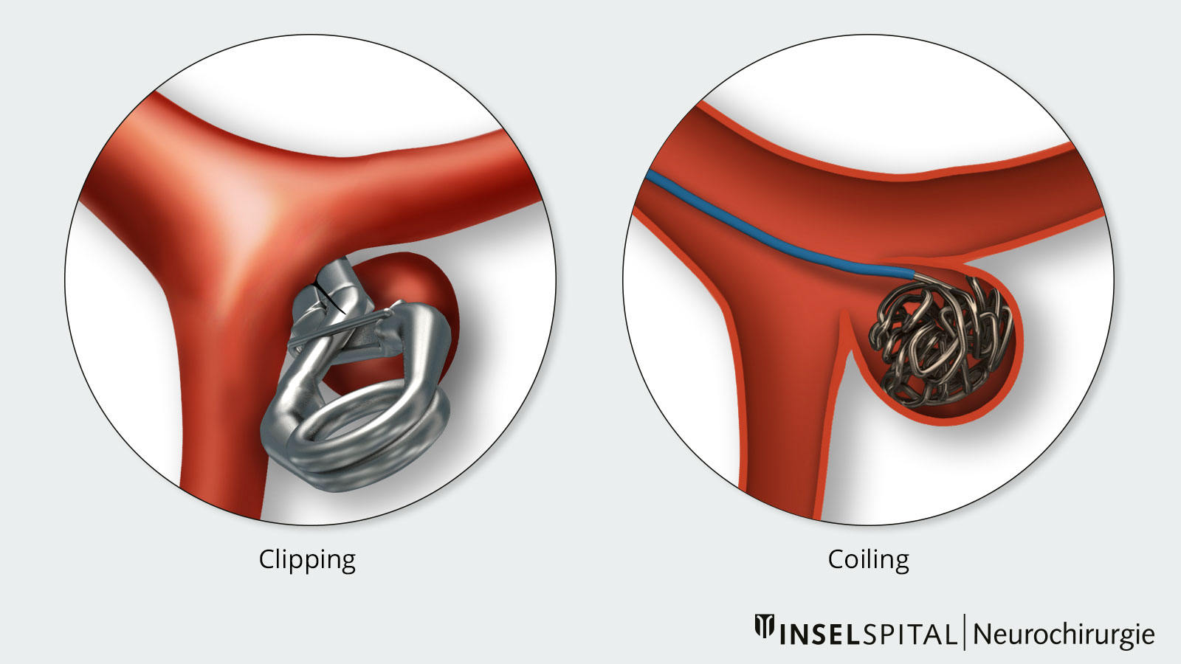


Behandeling van een aneurysma: coilen en clippen
Drs. B. Wagemans, interventie-radioloog
Dr. R. Haeren, neurochirurg

Slide 2
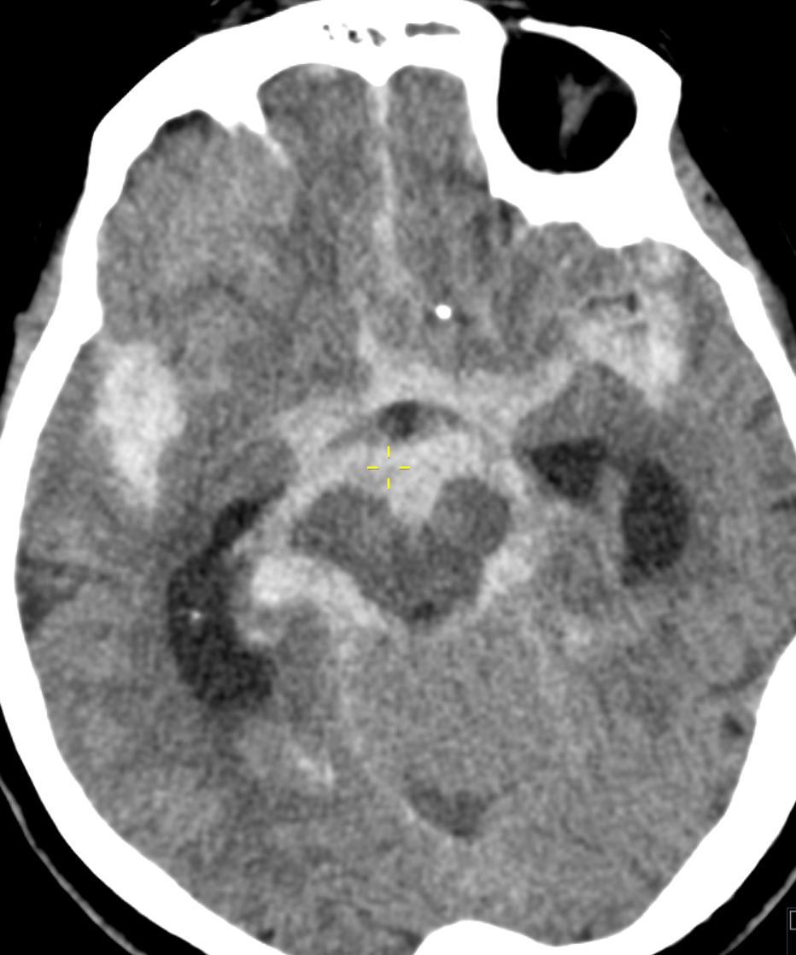
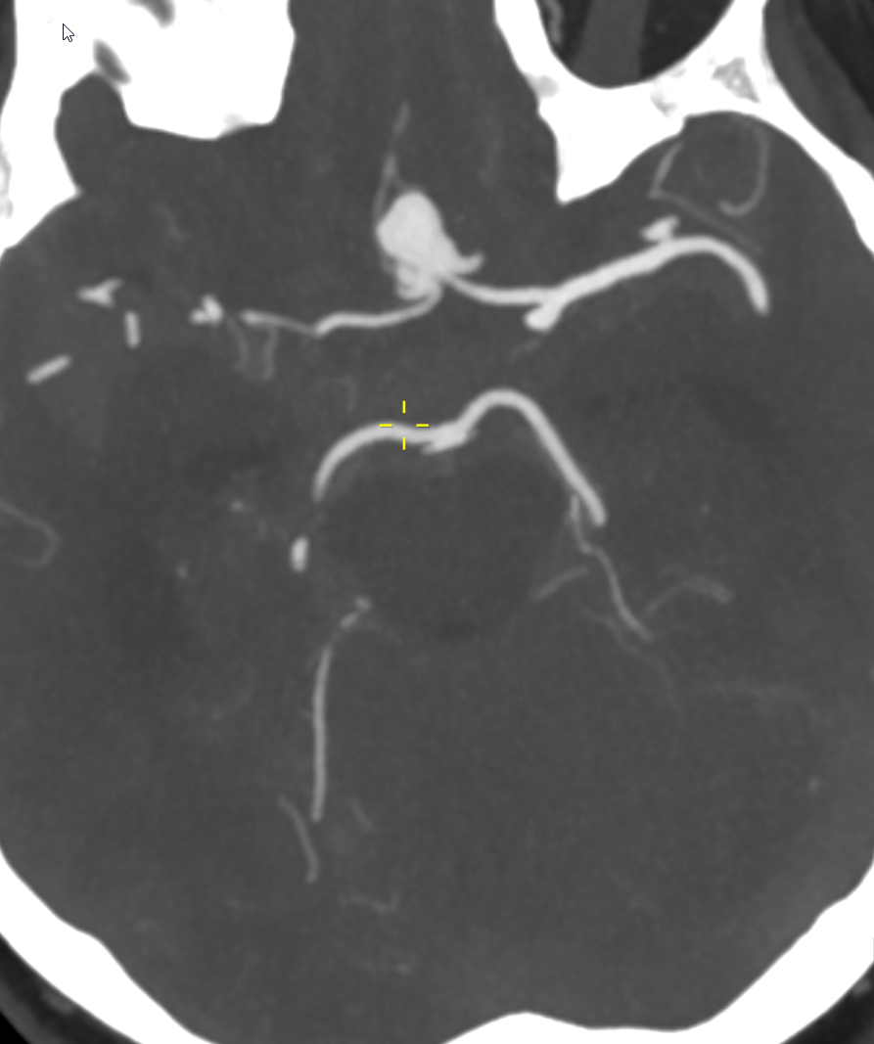
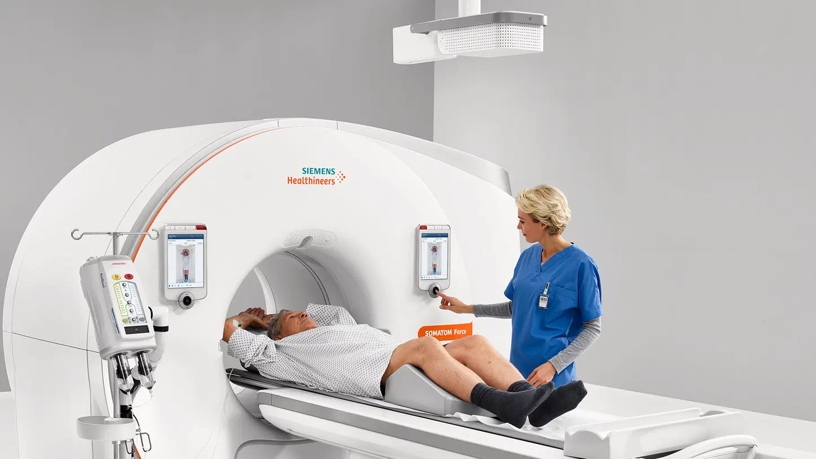
Beeldvorming – CT Scan

Slide 3
Doel van aneurysma behandeling
Voorkomen van (nieuwe) bloeding uit aneurysma
Geen effect op de bestaande bloeding en klachten hiervan
Soms geen of laattijdige behandeling
  Complexe situaties

Slide 4
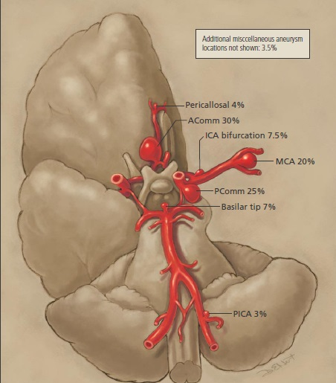
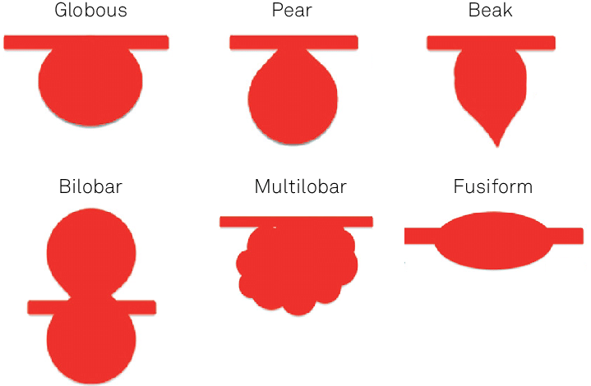
Behandelopties
Afhankelijk van de plek van het aneurysma
Afhankelijk van de vorm van het aneurysma
En vele andere factoren….

Slide 5
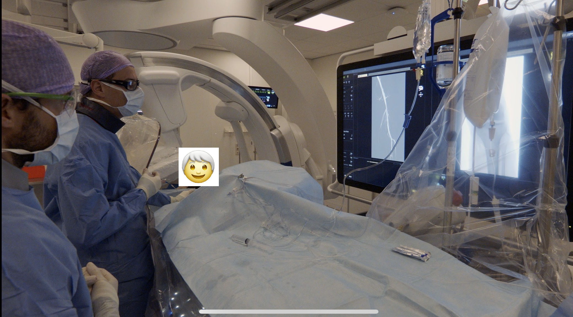
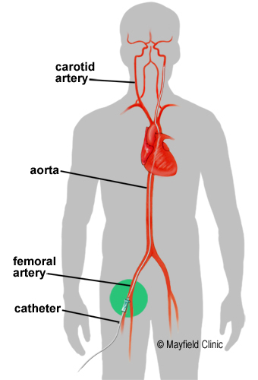
Endovasculaire behandeling

Slide 6



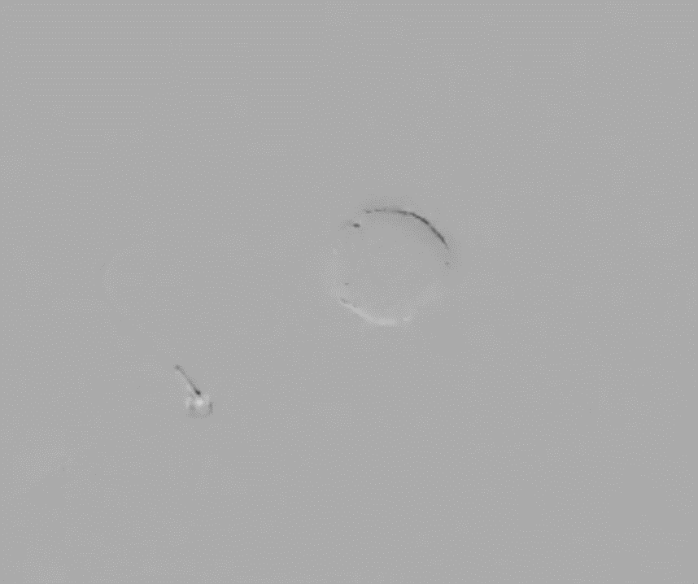

Slide 7
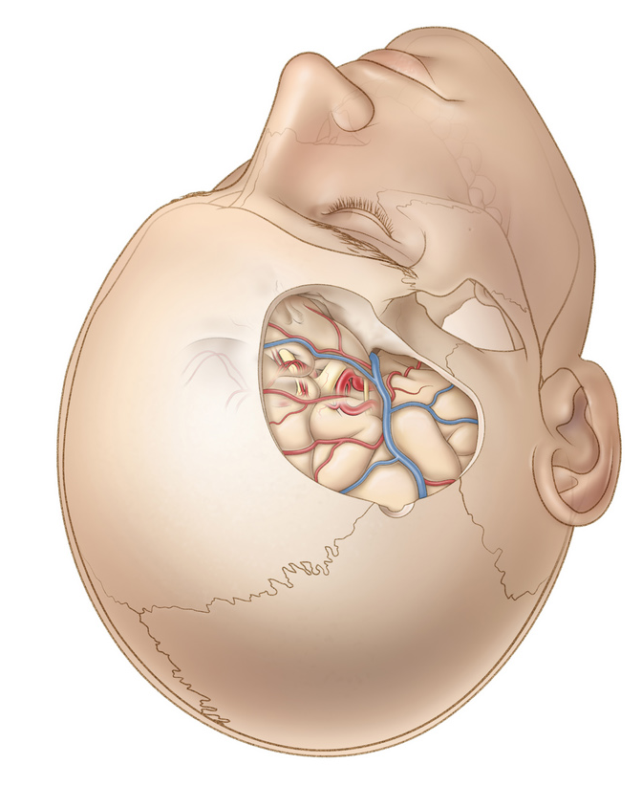
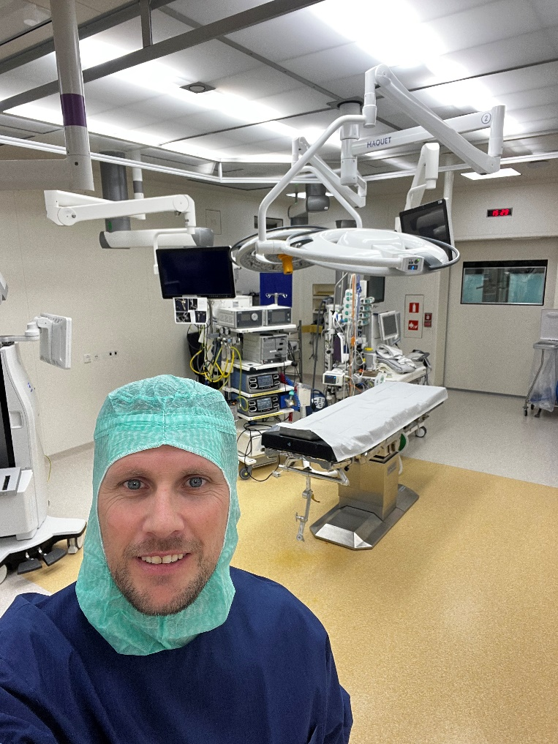
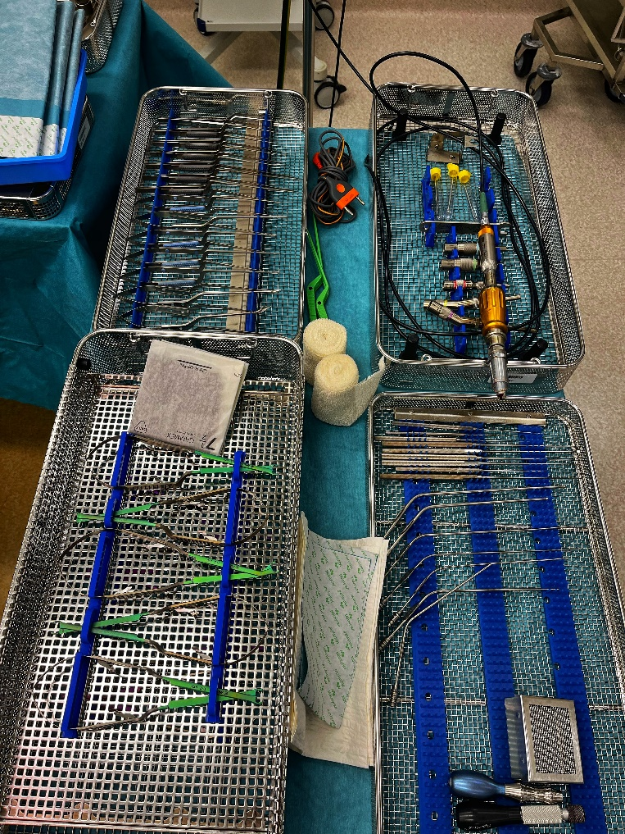
Chirurgische behandeling: clippen

Slide 8

Chirurgische behandeling: clippen

Slide 9
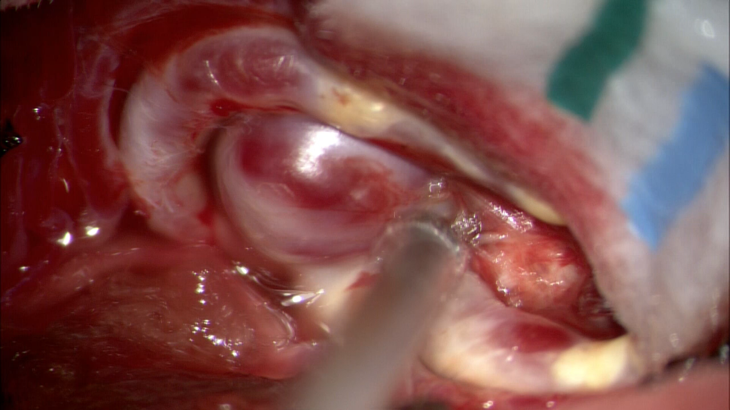
Chirurgische behandeling: clippen

Slide 10
Complicaties van een hersenbloeding
Hersenbloeding
  Een tweede bloeding uit aneurysma
Herseninfarct
  Door behandeling (vroegtijdig) of door de bloeding zelf (laattijdig)
Hydrocephalus (waterhoofd)
  Behandeling met drain
Complicaties hart en longen

Slide 11


